Slide 1
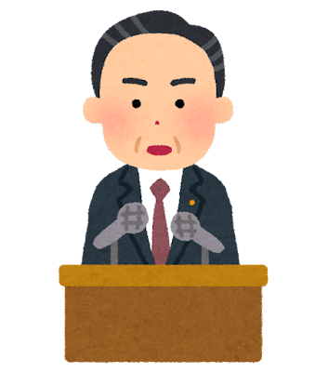
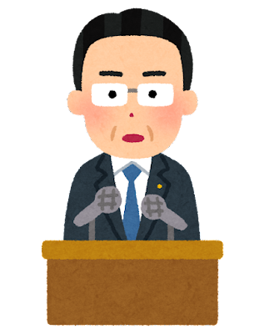
どちらの候補を選びますか？
 | A候補 | B候補
国のあり方 | 我が国の指導力を取り戻す | 我が国第一主義
税の集め方 | 企業や富裕層への増税 法人税率を引き上げ 所得税の最高税率を引き上げ | 法人税率を大幅に減税 所得税の最高税率を引き下げ 中間所得層を対象にした減税
税の使い方 | 増税分を社会保障の財源へ | 軍事費等を縮小
財源 | 増税により財源確保 | 経済を成長させ税収を確保
大きな政府
小さな政府
Notes:
ある国の大統領を決めたいと思います。
A候補は 「我が国の指導力を取り戻す」というキャッチフレーズの元、
企業や富裕層への増税、法人税率の引き上げ、所得税の最高税率の引き上げを公約に掲げ、増税分は社会保障に使うと主張します。
B候補は
「我が国第一主義」をキャッチフレーズに、
法人税率の減税、所得税の最高税率の引き下げ、中間所得層の減税を公約に掲げ、その分の財政支出の減少を軍事費の縮小で賄うと主張します。
このようにみると、A候補は大きな政府、B候補は小さな政府を目指していると言ってもいいでしょう。

Slide 2
日本の選挙制度はどうなっている？
概要 | 選挙権を有する者が、全国または選挙区において、一定数の議員・都道府県知事・市町村長など公職に就く者を投票によって選出すること
選挙権 | ・憲法15条で保障 「公務員の選挙については、成年者による普通選挙を保障する」 ・日本国民であること ・年齢満18歳以上であること ・引き続き3か月以上市町村の区域内に住所を有すること（地方公共団体の議員・首長選挙の場合）
選挙の種類 | ・衆議院議員総選挙 ・参議院議員通常選挙 ・地方公共団体の選挙（都道府県の議会議員・知事、市町村の議会議員・市町村長）
投票の方法 | ・投票日の投票 ・期日前投票
Notes:
このようなリーダーを選ぶのは選挙です。
日本における選挙制度はどのようになっているでしょうか。
選挙とは
「選挙権を有する者が、全国または選挙区において、一定数の議員・都道府県知事・市町村長など公職に就く者を投票によって選出すること」です。
選挙権は憲法15条で保障され、
18歳以上の日本国民であれば選挙権を有します。
選挙は国会議員の選挙、地方公共団体の選挙があります。
投票方法は、投票日に投票する方法と、投票日前に投票する方法があります。

Slide 3
候補者の情報の集め方
インターネット | 選挙運動期間中もホームページやブログ、SNS（ツイッターやフェイスブック等）、動画共有サービスなどを利用した選挙運動が可能です。
政見放送 | 候補者や政党等が、テレビやラジオを通じて意見や考えを訴えます。対談形式を用いるなど、有権者に分かりやすく伝える工夫もなされています。
冊子状の 公約集 | 当選したら、どんなことをいつまでに実現させるかを、政党等が有権者に向けて発表する選挙公約。パンフレットなどで街頭演説の場所などにおいて無料配布されます。
選挙公報 | 投票日の2日前までに、世帯ごとに届けられる、新聞に似た印刷物。候補者の氏名、意見や考えなどが掲載されています。
街頭演説 | 駅前や商店街などで、候補者が有権者に直接政策を訴えます。
演説会 | 候補者が開催するものと、政党等が開催するものとがあります。
公開討論会 | 立候補予定者が一堂に集まり、自分の政策や公約などの考え方を有権者に説明したり、立 候補予定者同士がお互いに討論したりする場です（選挙運動期間外に限られます）。
Notes:
では、選挙期間中、候補者の情報をどのように入手すればよろしいでしょうか。
主に、インターネットや政見放送、選挙公報などで情報を取得することができます。

Slide 4
税金の集め方、使い方の決定方法
公共サービス
国民
自分たちで自分たちのルールを決め、
そのルールに基づき
税金を納める
選挙
課税
行政
国会
国民主権
法律施行
（租税法律主義）
Notes:
国民は、選挙で議員やリーダーを選びます。
議員やリーダーは税金を集めるルールを決めます。
そのルールに基づき、私たちは自分で申告書を作成して自分で税金を納付します。
国や、地方公共団体に集められた税金は私たちの暮らしのために使われます。
つまり、間接的ではありますが、国民は自分たちで決めたルールに基づき税金を納めていると言えます。
つまり、主人公は国民、これを国民主権と言います。
議員やリーダーが決めたルールは、我々国民が次の選挙で評価することができます。
このように、税金の使い方ひとつをとっても、関心を持ち選挙で投票することが大切です。

Slide 5
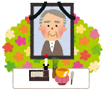
税金はこのように集められている
同じ金額を集める
しょうひぜい
消費税
特定の人が全額を負担する
こていしさんぜい
固定資産税
じどうしゃぜい
自動車税
しゅぜい
酒 税
たばこ税
同じ税率で集める
ほうじんぜい
法人税
負担する能力に応じて集める
しょとくぜい
所得税
そうぞくぜい
相続税
ぞうよぜい
贈与税
様々な方法で税金を集める ⇒ 公平
Notes:
選挙で当選した議員やリーダーたちは、税金の集め方についてもルールを決めます。
税金の集め方のキーワードは「公平」です。
日本では、
・同じ金額を集める
・特定人が全額を負担する
・同じ税率で集める
・負担する能力に応じて集める
といった様々な方法で税金を集めることで公平感を保っています。
同じ金額を集めるものは消費税
特定の人が全額負担するものは固定資産税、自動車税、酒税、たばこ税
同じ税率で集めるものは法人税
負担する能力に応じて集めるものは所得税、相続税、贈与税
です。

Slide 6
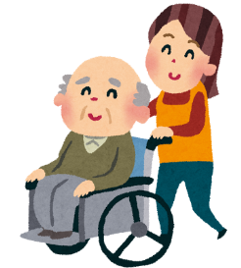
税金はこのように使われている
豊かな生活
安心
道路整備
ダム
消防署
健康的な生活
市民病院
警察署
介護
教育
公園
文化的なくらし
Notes:
国、都道府県、市区町村に納付された税金は次のように使われています。
豊かな生活のために
道路整備や、ダム建設
健康的な生活のために
市民病院や介護費用
安心して暮らせるように
消防や警察
文化的な暮らしを送ることができるように
図書館や公園
その他にもいろいろ身近なところで税金は使われています。

Slide 7
どちらの候補を選ぶのか？
大きな政府にすると
小さな政府にすると
医療費の自己負担の減少や
年金が増加するなどの
社会保障が充実するが、
国民の負担が増す
国民の負担は減るが、
医療費の自己負担分が増え、
年金が減るなど
歳出が減る可能性あり
どちらを選択するかは選挙により国民が選択する
Notes:
実際、どちらを選ぶのがいいのでしょうか。
左側のリーダー候補は
「増税します」と主張していました。
増税すると、医療費の自己負担が減少し、年金も増額されるなど社会保障が充実しますが、国民の消費税の負担が増します。
右側のリーダー候補は
「減税する」と主張していました。
減税すると、国民の税金の負担はなくなりますが、
医療費の自己負担が増え、年金も減額されるなど財政支出が減ります。
どちらを選択するかは選挙により国民が選択することになります。

Slide 8
選挙の振り返り
・国や地域の課題を理解できましたか？
・候補者を選ぶ基準について、政策の違いなど考えることができましたか？
・他者との対話や議論により、個人個人の考えや価値観の違いが理解できましたか？
・どうすれば若者の投票率が上がると思いますか？
自分で考え、行動に移す（一票を投じる）ことが大事
主権者として行動すること
Notes:
選挙を経験することによって、次のことを考えてみましょう。
・国や地域の課題を理解できましたか？
・候補者を選ぶ基準について、政策の違いなど考えることができましたか？
・他者との対話や議論により、個人個人の考えや価値観の違いが理解できましたか？
・どうすれば若者の投票率が上がると思いますか？
社会に関心をもち、自分で考え、一票を投じること、これが国民主権において大事なことです。
主権者としての自覚をもち、行動できることが大切です。

Slide 9
自分たちで拓く日本の未来
税金の集め方、使い方に関心を持つ
自分たちの国のルールを
自分たちで
決める
自分たちの考えを出し合うことが
大切
選挙で一票を投じる責任を持てる大人になる
国民それぞれの異なる意見を調整する必要あり
国民から選ばれた
代表者が議会で
法律や予算を
決定
Notes:
税金の集め方、使い方に関心を持つことが大切です。
それは、人それぞれですから、意見が違っても構いません。
大事なことは自分の考えを行動に表すこと、選挙で一票を投じることです。
選挙で選ばれた議員やリーダーは国や地域のルールを決めます。
つまり、国民は間接的ではあるけれど、自分たちの国、地域のルールを自分たちで決めているのです。
このためには、自分たちの考えを出し合うことが大切です。
そのために選挙で一方を投じる、責任を持てる大人になってください。

